Slide 1
Трансформация сетей к SDN-архитектуре
K34202 Гуляева А.П

Slide 2
Цель разработки SDN
Целью разработки новой сетевой технологии, называемой Software Defined Network (SDN) является стремление упростить основные сетевые компоненты такие, как маршрутизаторы и коммутаторы, снизить их стоимости и стоимость их обслуживания, а также увеличить пропускную способность сети. Еще одной из важных целей разработки SDN является возможность централизованного управления сетевым трафиком.

Slide 3
Основная идея технологии SDN
Логическое разделение управления и передачи данных
Программируемость сети
Виртуализация

Slide 4
Требования к способу миграции
Целевая сеть должна обеспечивать совместное использование многочисленных устройств от различных производителей.
Целевая сеть должна быть ориентирована на выполнение сервисов, для которых обеспечивается отказоустойчивость и автоматическое выполнение обновлений ПО.
Целевая сеть должна поддерживать необходимое ПО, инструментальные средства (ИС) и симуляторы.
Должны быть определены этапы миграции.

Slide 5
Способы для реализации процедуры миграции
Развертывание «с чистого листа»
Смешанное развертывание
Гибридное развертывание

Slide 6
Изначальная сеть Google

Slide 7
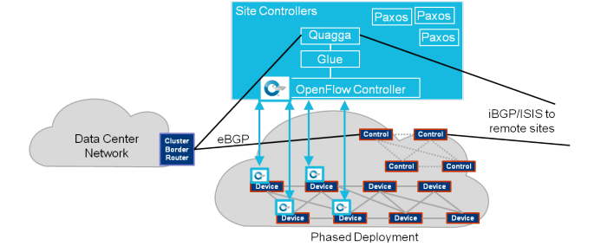
Поэтапное развертывание

Slide 8
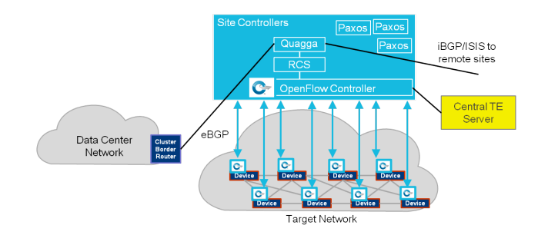
Целевая сеть

Slide 9
Обсуждение с сотрудниками Google
- Вы явно могли бы отказаться от использования каких-либо устаревших протоколов вообще(BGP, ISIS). Какую ценность вы увидели в том, чтобы сохранить их?
- Я согласен с тем, что BGP и IS-IS - это не те области, где мы хотели бы находиться в долгосрочной перспективе, они, безусловно, предоставили нам критический путь эволюции для перехода от сети без SDN к сети SDN.
- Фактически, даже сейчас у нас по-прежнему есть большая красная кнопка, которая позволяет нам вернуться к маршрутизации по кратчайшему пути, если мы когда-нибудь почувствуем необходимость в этом. Всякий раз, когда вы выполняете развертывание для любой такой большой и сложной системы, как Интернет, или нашей частной глобальной сети, если уж на то пошло, очень, очень важно использовать гибридный подход.

Slide 10
Заключение
Были описаны возможные сценарии развертывания SDN-сетей: развертывание «с чистого листа», смешанное развертывание, гибридное развертывание. Также описана миграция на примере Google.

Slide 11
Спасибо за внимание!

